Slide 1

Risoluzione del problema del Vertex Cover con gli algoritmi QAOA e VQE ed esecuzione dell’algoritmo VQE su macchina quantistica reale.
Anno Accademico 2024-2025
Docenti:
Prof. Francesco Plastina
Prof. Carlo Mastroianni
Prof. Andrea Vinci
Studente:
Francesco Cozza
matr. 252420

Slide 2



Scopo del Progetto
Risoluzione classica:
Il problema è stato risolto prima con un approccio classico - senza componente quantistica - al fine di fornire i risultati e i costi reali delle soluzioni.
Lo scopo del progetto è stato quello di fornire un’implementazione quantistica alla risoluzione del problema del Vertex Cover.
Risoluzione con QAOA:
Il problema è stato risolto con l’algoritmo QAOA (Quantum Approximate Optimization Algorithm), analizzando poi le migliori configurazioni in termini di profondità dell’Ansatz e di algoritmi per l’ottimizzazione dei parametri.
Risoluzione con VQE:
Il problema è stato risolto con l’algoritmo VQE (Variational Quantum Eigensolver), analizzando poi le migliori configurazioni in termini di algoritmi per l’ottimizzazione dei parametri. Oltre all’esecuzione sul simulatore, questo approccio è stato testato anche su macchina quantistica reale.

Slide 3
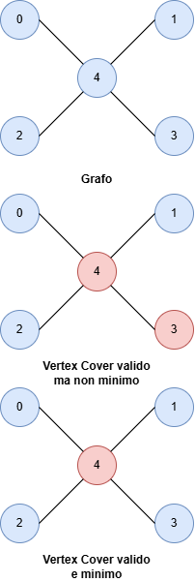


Il Problema del Vertex Cover
Il Vertex Cover è un problema fondamentale della teoria dei grafi.
Definizione e Obiettivo
Dato un grafo, si cerca un sottoinsieme di vertici in modo che ogni arco abbia almeno un estremo in questo sottoinsieme. L'obiettivo è trovare il sottoinsieme più piccolo possibile.
Complessità e Applicazioni
È un problema NP-completo, ovvero la complessità è esponenziale rispetto all’input. Trova applicazioni in ottimizzazione di reti e sicurezza informatica.
Un esempio è minimizzare i server per coprire le connessioni di una rete.

Slide 4

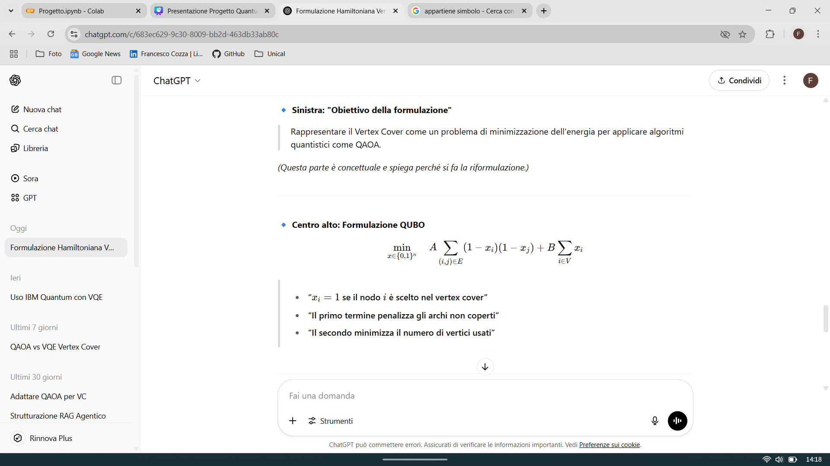


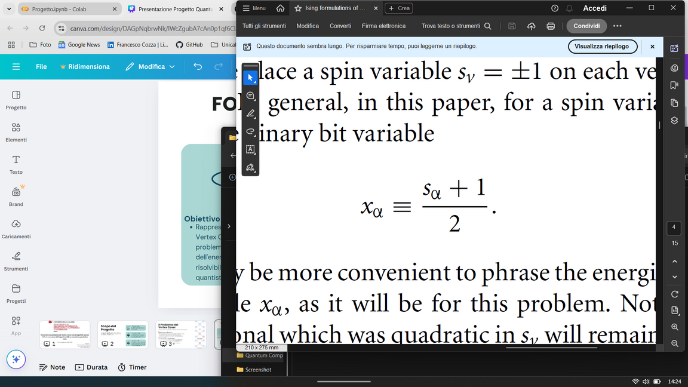
FORMULAZIONE HAMILTONIANA DEL VERTEX COVER
Formulazione QUBO
con A>B
Dove:
xi ∈ {0,1}: 1 se il nodo i è nel vertex cover
A,B: parametri di penalizzazione
Il primo termine penalizza gli archi non coperti, il secondo minimizza il numero di vertici scelti nel cover
Obiettivo della Formulazione
Rappresentare il problema del Vertex Cover come un problema di minimizzazione dell'energia (Hamiltoniana), risolvibile tramite algoritmi quantistici come QAOA e VQE.
Formulazione ISING
Si ottiene ponendo:
Sostituendo, si ottiene l’Hamiltoniana espressa in termini di operatori di Pauli Z.

Slide 5

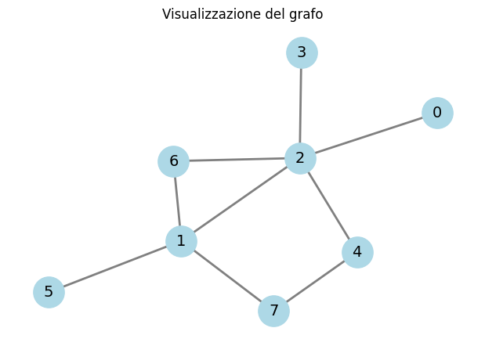
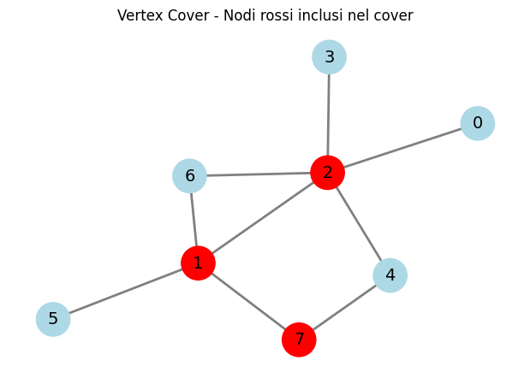
RISOLUZIONE CLASSICA
Grafo d’esempio
Soluzione
Motivazione
Per disporre di un riferimento utile nella valutazione delle soluzioni ottenute dagli algoritmi quantistici. In particolare, tutte le analisi verranno effettuate sullo stesso grafo d’esempio.
Minimo Costo Trovato: 3.0.
Tempo di esecuzione dell’algoritmo: 0.005 sec.

Slide 6
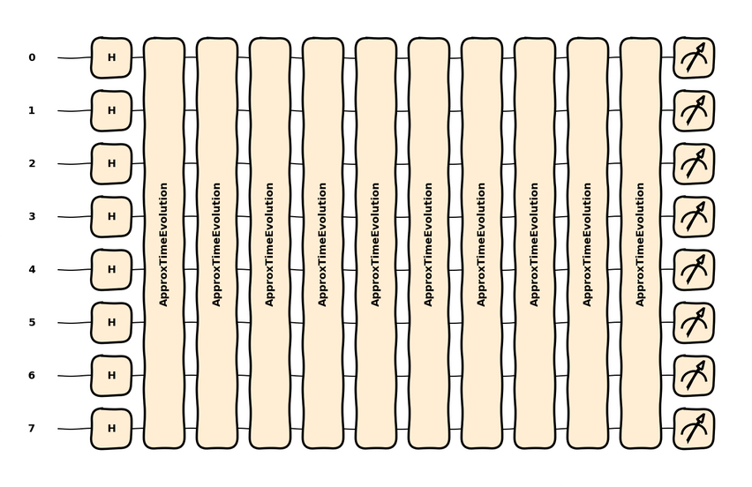

RISOLUZIONE CON QAOA - PRIMA IMPLEMENTAZIONE
Circuito
Il circuito è composto da una sequenza alternata di operatori:
l’Hamiltoniana del problema.
il “mixer”.
Parametri
È stato, in prima battuta, implementato l’algoritmo QAOA con profondità p=5, utilizzando l’AdamOptimizer per la ricerca dei parametri ottimali. Inoltre, per Hf, si è scelto A=2 e B=1.
Obiettivo:
Ottenere una sovrapposizione di stati che massimizzi la probabilità di osservare una soluzione valida e ottima.

Slide 7

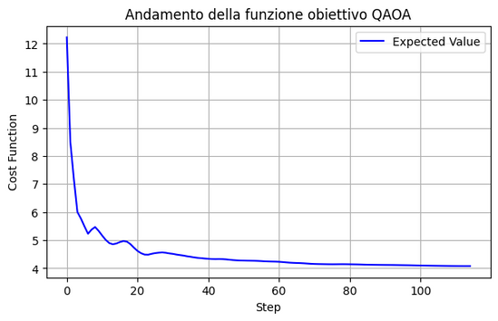
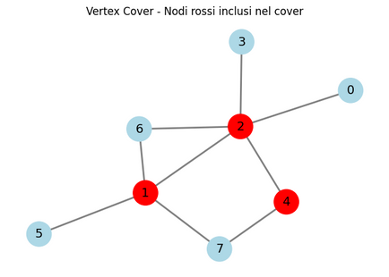
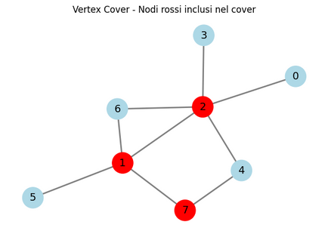
RISOLUZIONE CON QAOA - PRIMA IMPLEMENTAZIONE
Andamento della funzione obiettivo
Probabilità di trovare una soluzione valida: 0,87
Risultati
Impostando a 500 il numero massimo di iterazioni dell’ottimizzatore classico, è stato eseguito QAOA sfruttando il simulatore offerto da Pennylane.
Soluzioni (ottime) trovate
Probabilità: 0,23
Probabilità: 0,24

Slide 8

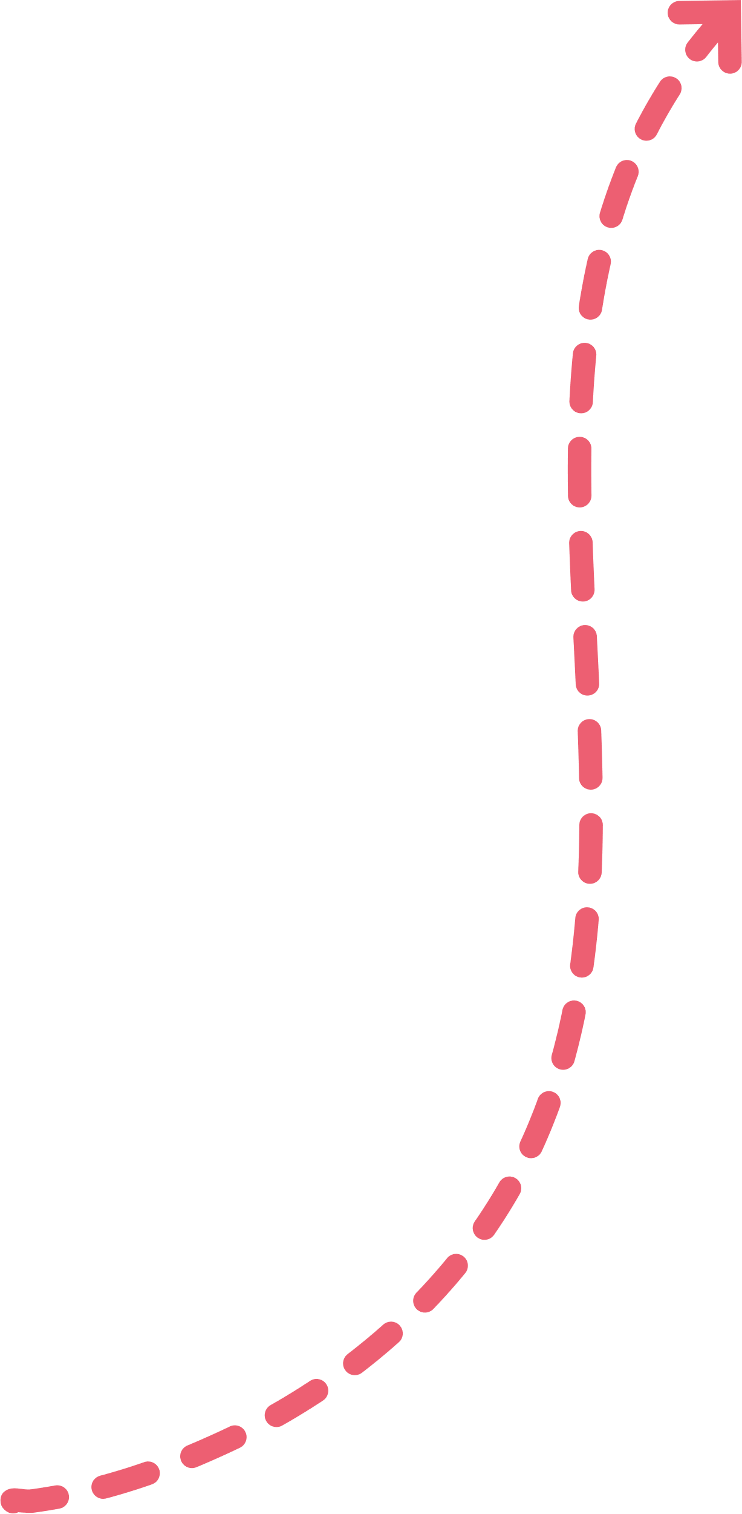
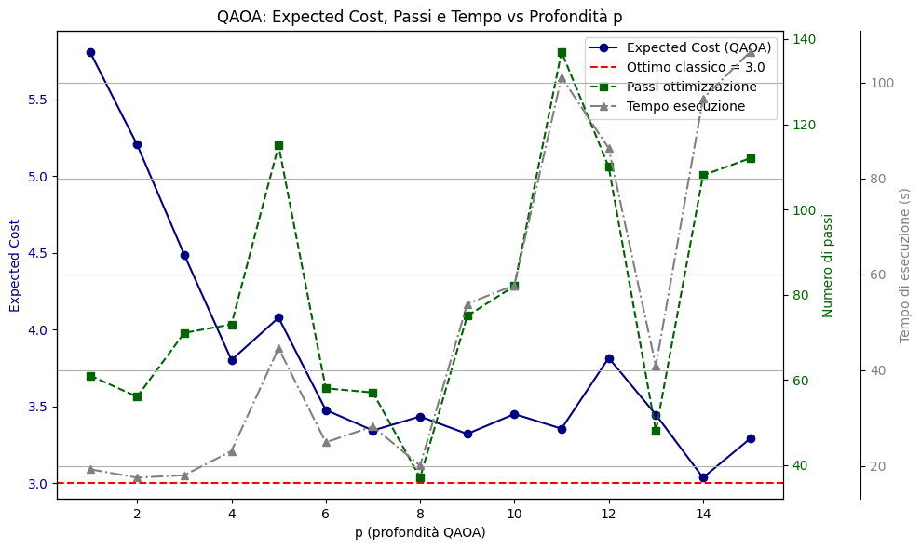

RISOLUZIONE CON QAOA - ANALISI PROFONDITÀ CIRCUITO
Grafico risultate l’analisi
p=7
Motivzione
Analizzare l’influenza della profondità del circuito p sulle prestazioni di QAOA permette di comprendere il trade-off tra qualità della soluzione e costo computazionale.
All’aumentare di p, l’expected cost tende a diminuire; tuttavia, si osserva anche un aumento significativo del tempo di esecuzione e dei passi dell’ottimizzatore. Questo perché circuiti più profondi sono più difficili da simulare e più sensibili al rumore su macchine reali.

Slide 9
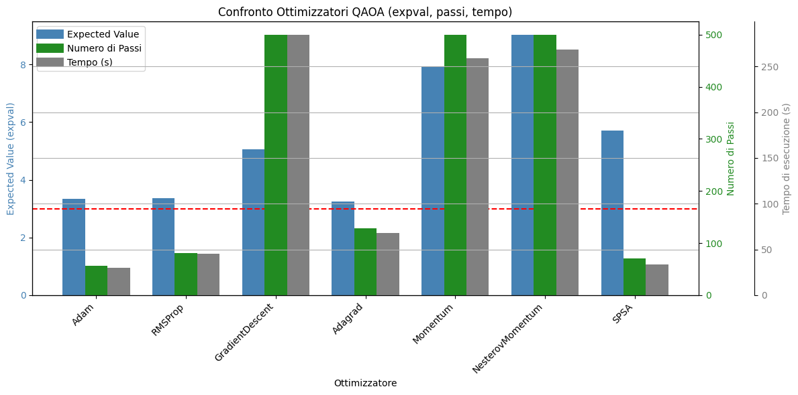
RISOLUZIONE CON QAOA - ANALISI OTTIMIZZATORE
Grafico risultate l’analisi
Motivzione
L’ottimizzatore classico utilizzato per aggiornare i parametri del QAOA influisce significativamente sulla qualità della soluzione finale e sulla velocità di convergenza.
Una volta scelto il valore di p ottimale, l’ottimizzatore classico gioca un ruolo fondamentale nel determinare l’efficacia dell’algoritmo QAOA, poiché guida la ricerca dei parametri variabili (γ,β) che definiscono il comportamento del circuito.

Slide 10
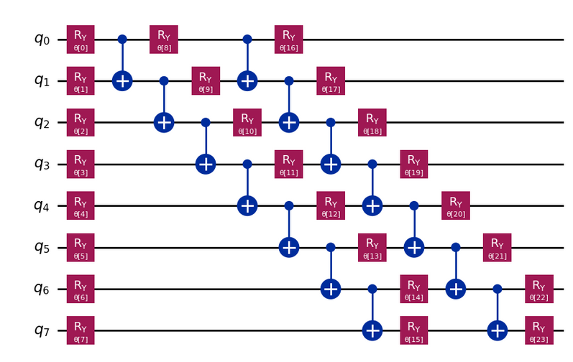
RISOLUZIONE CON VQE- PRIMA IMPLEMENTAZIONE
Circuito
È stato utilizzato un ansatz TwoLocal con gate ry e cx, con connettività lineare e 2 ripetizioni della struttura (reps = 2).
Parametri
È stato, in prima battuta, implementato l’algoritmo VQE sfruttando l’Ansatz Two Local e l’ottimizzatore Cobyla. Inoltre, per l’Hamiltoniana del problema, si è scelto A=2 e B=1.
Obiettivo:
Trovare il minimo atteso dell’Hamiltoniana utilizzando un circuito parametrizzato e un ottimizzatore classico per aggiornare i parametri.

Slide 11
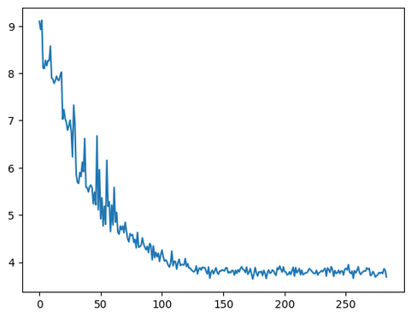
RISOLUZIONE CON VQE - PRIMA IMPLEMENTAZIONE
Andamento della funzione obiettivo
Probabilità di trovare una soluzione valida: 0.9
Risultati
Impostando a 5000 il numero massimo di iterazioni dell’ottimizzatore classico, è stato eseguito VQE sfruttando il simulatore offerto da Qiskit.
Soluzioni (ottime) trovate
Probabilità: 0.56
Probabilità: ~0.0

Slide 12
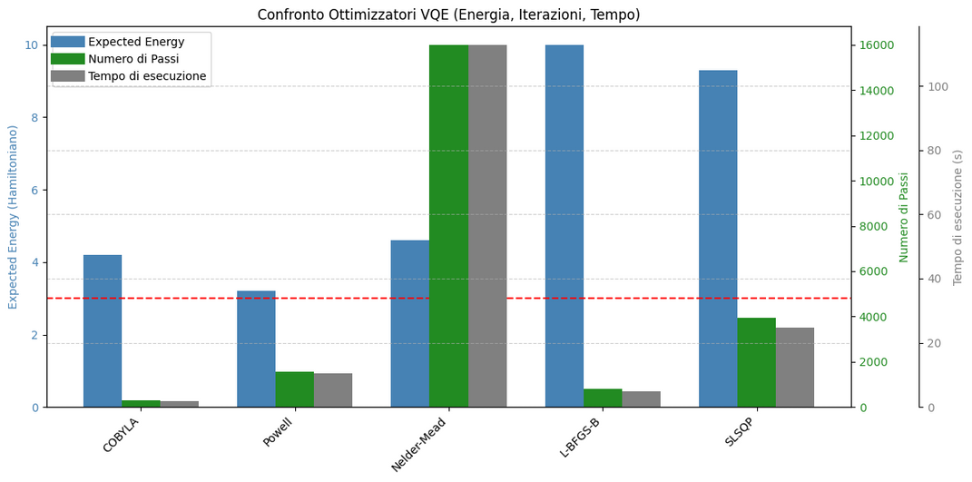
RISOLUZIONE CON VQE - ANALISI OTTIMIZZATORE
Grafico risultate l’analisi
Motivzione
L’ottimizzatore classico utilizzato per aggiornare i parametri in VQE ha un impatto diretto sulla qualità della soluzione ottenuta, e sul tempo di esecuzione complessivo.
Una volta scelto il valore di p ottimale, l’ottimizzatore classico gioca un ruolo fondamentale nel determinare l’efficacia dell’algoritmo QAOA, poiché guida la ricerca dei parametri variabili (γ,β) che definiscono il comportamento del circuito.

Slide 13
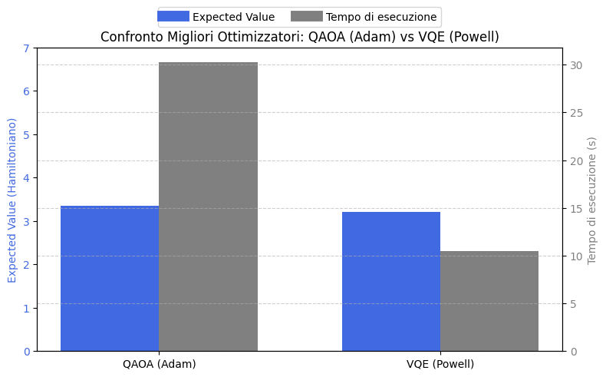

QAOA VS VQE
Dopo aver analizzato separatamente le performance di VQE e QAOA in diverse configurazioni (ottimizzatori e, per QAOA, profondità del circuito), si procede a un confronto diretto tra i due algoritmi.
Per ciascun metodo viene selezionata la configurazione ottimale, ovvero quella che ha ottenuto:
il valore atteso più basso (accuratezza)
il tempo di esecuzione più contenuto (efficienza)
Dal confronto emerge che QAOA e VQE ottengono valori attesi molto simili, a testimonianza della comparabile qualità delle soluzioni fornite. Tuttavia, VQE si distingue per un tempo di esecuzione leggermente inferiore.

Slide 14

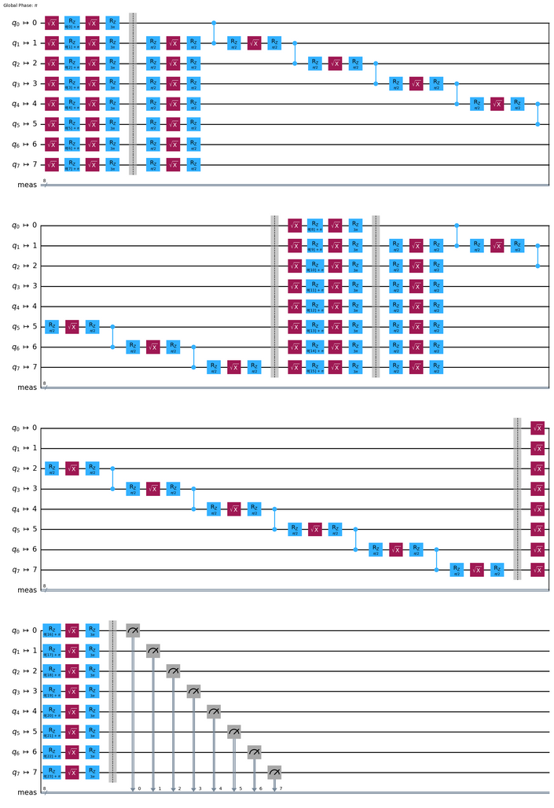
ESECUZIONE DI VQE SU MACCHINA QUANTISTICA REALE
Circuito compilato
Specifiche di esecuzione
Dispositivo | IBM Torino
Ansatz | Two Local, con reps=2
Ottimizzatore | COBYLA
Shots | 1024
Obiettivo
Per valutare le prestazioni di VQE in un contesto più realistico, la miglior configurazione trovata in simulazione è eseguita su un vero dispositivo quantistico IBM.

Slide 15
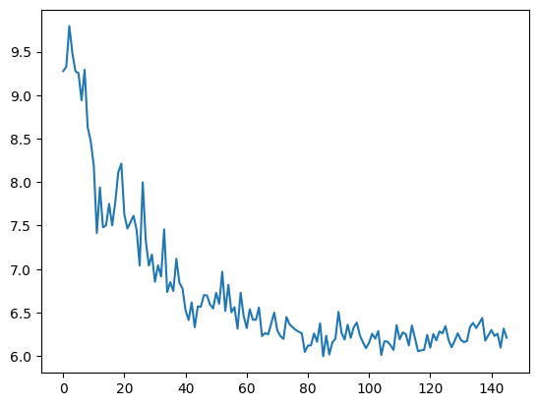
RISOLUZIONE CON VQE - PRIMA IMPLEMENTAZIONE
Andamento della funzione obiettivo
Probabilità di trovare una soluzione valida: 0.239
Risultati
Impostando a 150 il numero massimo di iterazioni dell’ottimizzatore classico, è stato eseguito VQE sfruttando il la macchina quantistica offerta da IBM Cloud.
Le prestazioni limitate riscontrate sono principalmente dovute al numero ridotto di iterazioni consentite, legato ai pochi minuti di accesso gratuito offerti dalla piattaforma IBM Quantum.
Soluzione (ottima) trovata
Probabilità: 0.007

Slide 16
Grazie per
l’Attenzione
Docenti:
Prof. Francesco Plastina
Prof. Carlo Mastroianni
Prof. Andrea Vinci
Studente:
Francesco Cozza
matr. 252420

